Slide 1


Slide 2

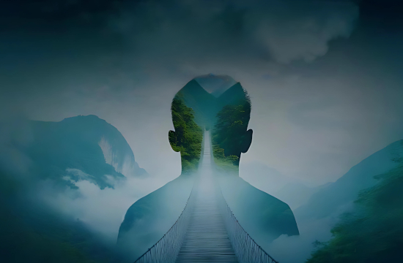
INTRODUÇÃO
O HOMEM - CORPO, ALMA E ESPÍRITO
EBD COMENTADA ONLINE - PASTOR MÁRIO LUNA

Slide 3
Você já parou para pensar por que tantos cristãos vivem desequilibrados — emocionalmente frágeis, espiritualmente cansados ou fisicamente doentes? A resposta pode estar em uma compreensão rasa de quem Deus nos criou para ser. Nesta lição, descobriremos que fomos feitos tricotomicamente — corpo, alma e espírito — não por acaso, mas para glorificá-Lo integralmente. Entender essa estrutura é essencial para uma vida cristã saudável, equilibrada e santa.
EBD VERSÃO DIRETO AO PONTO - PASTOR MÁRIO LUNA

Slide 4
IMAGEM ILUSTRATIVA
I. A TRICOTOMIA HUMANA
EBD VERSÃO DIRETO AO PONTO - PASTOR MÁRIO LUNA

Slide 5
1. Doutrina e teologia.
A Antropologia Bíblica estuda o homem como ser criado por Deus, com propósito, origem e destino eterno (Gn 1.26). Ela responde perguntas fundamentais: Quem é o homem? De onde veio? Para onde vai? Ao contrário das visões humanistas, a Bíblia mostra que o homem é imagem de Deus, não produto do acaso.
EBD VERSÃO DIRETO AO PONTO - PASTOR MÁRIO LUNA

Slide 6
Destaque
A doutrina do homem revela sua dignidade e dependência divina.
EBD VERSÃO DIRETO AO PONTO - PASTOR MÁRIO LUNA

Slide 7
2. A tríplice natureza.
O ser humano é formado por corpo, alma e espírito (1 Ts 5.23). O corpo é a parte material; a alma e o espírito, a imaterial. Jesus, ao se encarnar, assumiu as três dimensões (Lc 24.39; Jo 12.27; Lc 23.46), confirmando que essa estrutura é boa e sagrada.
EBD VERSÃO DIRETO AO PONTO - PASTOR MÁRIO LUNA

Slide 8
Destaque
A tricotomia é um projeto divino, não uma teoria filosófica.
EBD VERSÃO DIRETO AO PONTO - PASTOR MÁRIO LUNA

Slide 9
3. Físico e espiritual.
Deus formou o homem do pó da terra e soprou nele o fôlego da vida (Gn 2.7). Esse ato único combina o físico (corpo) com o espiritual (espírito), gerando uma “alma vivente”. Diferente de animais e anjos, o homem é uma união singular entre o terreno e o celestial.
EBD VERSÃO DIRETO AO PONTO - PASTOR MÁRIO LUNA

Slide 10
Destaque
O sopro divino faz do homem um ser espiritual por natureza.
EBD VERSÃO DIRETO AO PONTO - PASTOR MÁRIO LUNA

Slide 11
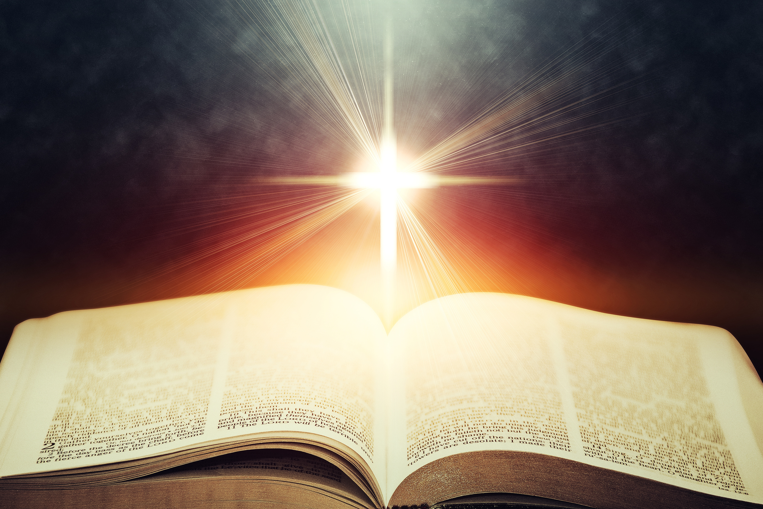

VAMOS
REFLETIR
SOBRE O
TÓPICO
EBD VERSÃO DIRETO AO PONTO - PASTOR MÁRIO LUNA

Slide 12

Estamos tratando nosso corpo, alma e espírito com reverência, ou negligenciamos alguma área por considerá-la menos importante?
EBD VERSÃO DIRETO AO PONTO - PASTOR MÁRIO LUNA

Slide 13
Atenção:
Quer ter as Lições Completas?
👉 Clique aqui para saber mais!
EBD VERSÃO DIRETO AO PONTO - PASTOR MÁRIO LUNA

